Slide 1
Οδοντική μορφολογία
Ανοικτά Ακαδημαϊκά Μαθήματα στο ΤΕΙ Αθήνας
Ενότητα 4: Κεντρικός και πλάγιος τομέας κάτω γνάθου
Αριστείδης Γαλιατσάτος
DDs, Dr Dent. Επίκουρος Καθηγητής ΤΕΙ Αθήνας
Τμήμα Οδοντικής Τεχνολογίας
Το περιεχόμενο του μαθήματος διατίθεται με άδεια Creative Commons εκτός και αν αναφέρεται διαφορετικά | Το έργο υλοποιείται στο πλαίσιο του Επιχειρησιακού Προγράμματος «Εκπαίδευση και Δια Βίου Μάθηση» και συγχρηματοδοτείται από την Ευρωπαϊκή Ένωση (Ευρωπαϊκό Κοινωνικό Ταμείο) και από εθνικούς πόρους.

Slide 2
Κεντρικός τομέας κάτω γνάθου

Slide 3
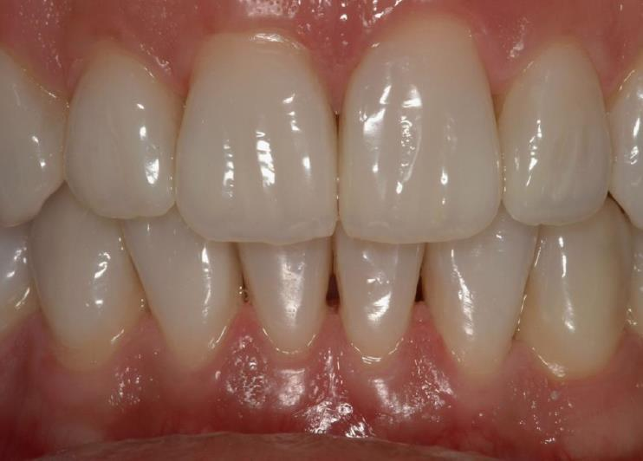
Κεντρικός τομέας κάτω γνάθου
Είναι το πρώτο δόντι, αμέσως μετά την μέση γραμμή. Είναι το μικρότερο από όλα τα δόντια της μόνιμης οδοντοφυΐας με τη στενότερη εγγύς-άπω διάσταση. Διαδέχεται τον αντίστοιχο νεογιλό κεντρικό τομέα της κάτω γνάθου.
41
31

Slide 4
Ανατολή και διαστάσεις
Ηλικία ανατολής: | 6-7 χρόνων
Μήκος δοντιού | 21 χιλιοστά
Μήκος μύλης | 9 χιλιοστά
Μήκος ρίζας | 12 χιλιοστά

Slide 5
Χειλική επιφάνεια
Γενικά έχει σχήμα σφήνας. Είναι επίπεδη στο κοπτικό τριτημόριο και κυρτή στο μέσο και στο αυχενικό τριτημόριο, όπου στενεύει εγγύς-άπω και αποκτά τη μεγαλύτερη κυρτότητα.
Στο κοπτικό και μέσο τριτημόριο εμφανίζει τις δύο παραγωγικές αύλακες με τις οποίες χωρίζεται σε τρεις λοβούς, εγγύς, μέσο και άπω. Στο αυχενικό τριτημόριο και παράλληλα προς την αυχενική γραμμή, παρατηρούνται οι επάλληλες γραμμές.

Slide 6
Γλωσσική επιφάνεια
Είναι επίπεδη στο κοπτικό τριτημόριο, κοίλη στο μέσο και κυρτή στο αυχενικό, όπου παρατηρείται ένα ελάχιστα ανεπτυγμένο γλωσσικό έπαρμα. Οι παραγωγικές αύλακες είναι πιο εμφανείς από τις αντίστοιχες της χειλικής επιφάνειας. Οι όμορες οριακές ακρολοφίες είναι σχεδόν αφανείς.

Slide 7
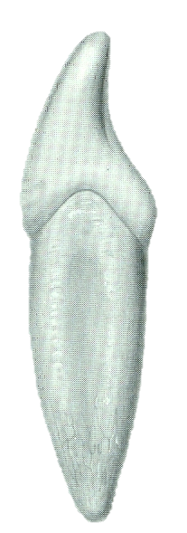
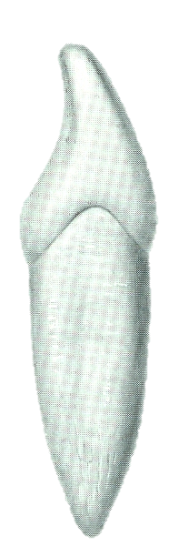
Εγγύς και άπω επιφάνειες
Είναι όμοιες. Έχουν σχήμα τριγωνικό, με τη βάση προς τον αυχένα και την κορυφή προς το κοπτικό χείλος. Σχηματίζουν με το κοπτικό χείλος οξεία γωνία. Είναι ελαφρά κυρτές στο κοπτικό τριτημόριο, ενώ στο αυχενικό επίπεδες. Η εγγύς και η άπω κοπτικές γωνίες είναι συμμετρικές.
ΕΓΓΥΣ
ΑΠΩ

Slide 8
Αυχένας
Ο αυχένας του δοντιού είναι κυρτός προς τη ρίζα στη χειλική και γλωσσική επιφάνεια, ενώ στις όμορες επιφάνειες είναι κυρτός προς το κοπτικό χείλος.

Slide 9
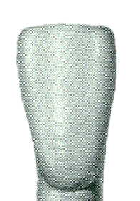
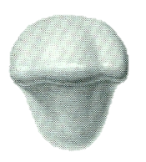
Κοπτικό χείλος
Το κοπτικό χείλος είναι ευθύ και σχηματίζει οξείες γωνίες με τις όμορες. Με το πέρασμα το χρόνου λόγω αποτριβής το κοπτικό χείλος παίρνει σχήμα επικλινούς επιπέδου με κλίση γλωσσο-χειλική.

Slide 10
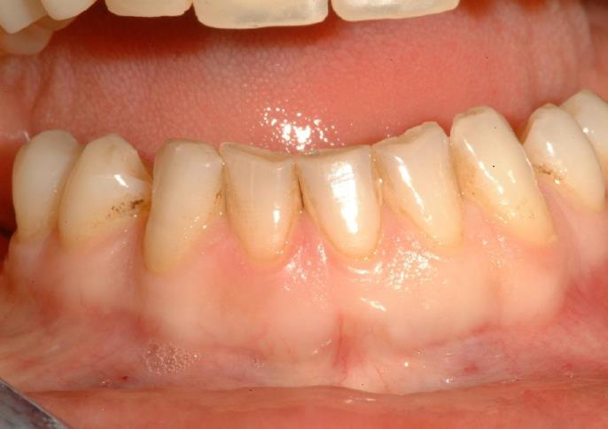
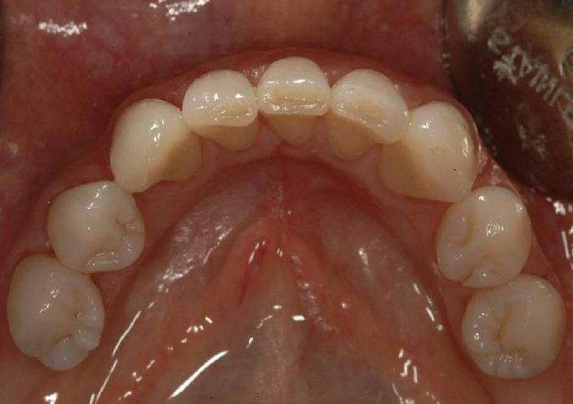
Αποτριβή του κοπτικού χείλους

Slide 11
Ρίζα
Η ρίζα είναι αποπεπλατυσμένη στις όμορες επιφάνειες, η οποία καταλήγει σε οξύ ακρορρίζιο.
Η χειλεο-γλωσσική διάσταση είναι μεγαλύτερη από την εγγύς-άπω διάσταση. Στην εγγύς και άπω επιφάνεια της ρίζας υπάρχουν επιμήκεις αύλακες.

Slide 12
Κεντρικός τομέας κάτω γνάθου

Slide 13
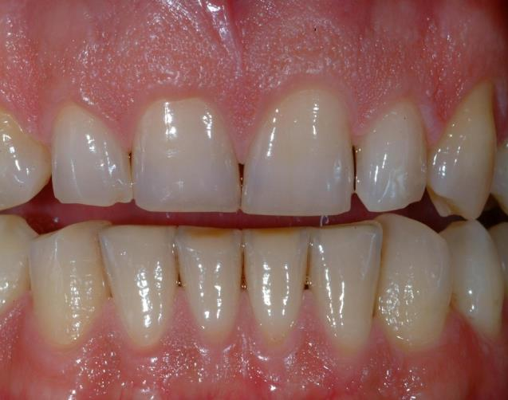
Βασικά χαρακτηριστικά
Είναι το μικρότερο δόντι της μόνιμης οδοντοφυΐας.
Η μύλη είναι συμμετρική, με όμοιες την εγγύς-κοπτική και άπω- κοπτική γωνία.
Η μύλη αποκλίνει γλωσσικά σε σχέση με τη φορά της ρίζας.
Η ρίζα του είναι έντονα αποπεπλατυσμένη εγγύς-άπω και φέρει επιμήκεις αύλακες, με εντονότερη την αύλακα της άπω επιφάνειας.

Slide 14
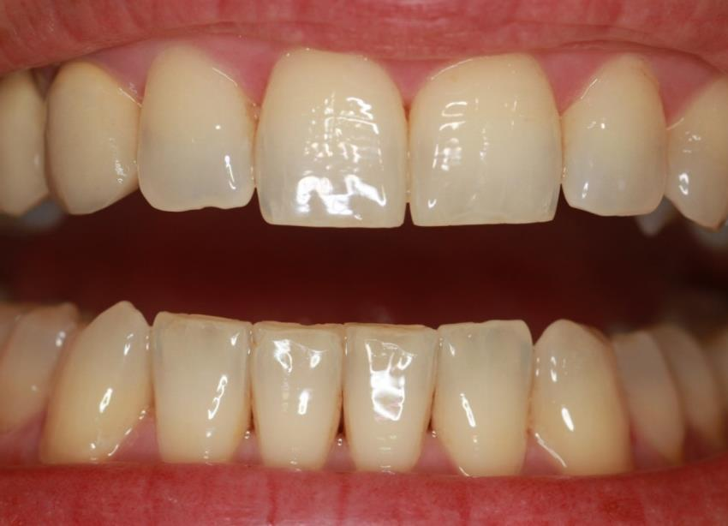
Πλάγιος τομέας κάτω γνάθου
Είναι το δεύτερο δόντι εκατέρωθεν της μέσης γραμμής του προσώπου και είναι μεγαλύτερος σε όλες τις διαστάσεις από τον κεντρικό τομέα. Μοιάζει μορφολογικά πολύ με τον κεντρικό τομέα με μερικές διαφορές στις όμορες επιφάνειες.
42
32

Slide 15
Ανατολή και διαστάσεις
Ανατολή | 7-8 χρόνων
Μήκος δοντιού | 21
Μήκος μύλης | 9
Μήκος ρίζας | 12

Slide 16
Χειλική επιφάνεια
Είναι κυρτότερη από του κεντρικού τομέα προς όλες τις κατευθύνσεις.
Εμφανίζει τρεις αυξητικούς λοβούς, οι οποίοι χωρίζονται με τις δύο παραγωγικές αύλακες. Στο αυχενικό τριτημόριο φέρει τις επάλληλες γραμμές, οι οποίες όμως αμέσως μετά την ανατολή αποτρίβονται.
Το κοπτικό χείλος του προς τα άπω αποκλίνει και καταλήγει σε πιο αποστρογγυλευμένη όμορο κοπτική γωνία, σχηματίζοντας με την εγγύς επιφάνεια οξεία ή ορθή γωνία και με την άπω αμβλεία γωνία.

Slide 17
Γλωσσική επιφάνεια
Μοιάζει με αυτήν του κεντρικού τομέα. Εμφανίζει ελαφρά κοίλανση στο κοπτικό και μέσο τρίτη μόριο, ενώ στο αυχενικό παρατηρείται το γλωσσικό έπαρμα στο οποίο καταλήγουν οι ακραίες ακρολοφίες. Αυτές είναι κάπως εντονότερες από αυτές του κεντρικού τομέα της κάτω γνάθου.

Slide 18
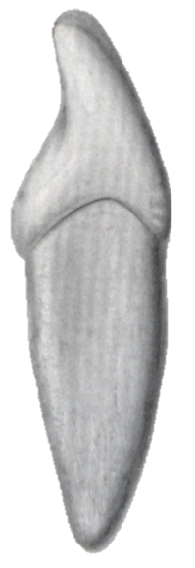
Εγγύς και άπω όμορες επιφάνειες
Είναι όμοιες και έχουν σχήμα σφήνας με ελαφρά μεγαλύτερη την εγγύς. Η εγγύς-κοπτική γωνία είναι οξεία (μυτερή), και η άπω-κοπτική γωνία είναι αμβλεία και περισσότερο αποστρογγυλευμένη.
ΕΓΓΥΣ
ΑΠΩ

Slide 19
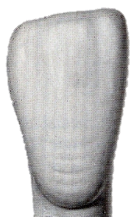
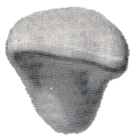
Κοπτικό χείλος
Το κοπτικό χείλος είναι ευθύ με ελαφρά κλίση προς τα άπω. Με την εγγύς επιφάνεια σχηματίζει οξεία γωνία ή και ορθή. Με την άπω επιφάνεια σχηματίζει αμβλεία γωνία. Με το πέρασμα το χρόνου λόγω αποτριβής το κοπτικό χείλος παίρνει σχήμα επικλινούς επιπέδου με κλίση γλωσσο-χειλική.

Slide 20
Αποτριβή του κοπτικού χείλους

Slide 21
Ρίζα
Είναι ογκωδέστερη και μακρύτερη από αυτήν του κεντρικού, έντονα αποπεπλατυσμένη εγγύς-άπω και με οξύ ακρορρίζιο που αποκλίνει ελαφρά άπω.
Κατά μήκος των εγγύς και άπω επιφανειών παρατηρούνται επιμήκεις αύλακες, όπου στην άπω είναι εντονότερες.

Slide 22
Βασικά χαρακτηριστικά
Είναι μεγαλύτερος του κεντρικού τομέα της κάτω γνάθου.
Η άπω -κοπτική γωνία είναι αποστρογγυλευμένη.
Η εγγύς επιφάνεια είναι ελαφρά μεγαλύτερη από την άπω.
Η επιμήκης αύλακα στην άπω επιφάνεια της ρίζας είναι εντονότερη.
Η γλωσσική κοίλανση είναι αβαθής και οι οριακές ακρολοφίες κάπως εντονότερες από του κεντρικού τομέα της κάτω γνάθου.

Slide 23
Απεικόνιση βασικών χαρακτηριστικών

Slide 24
Μορφολογικές διαφορές μεταξύ κάτω κεντρικού τομέα και πλάγιου
Οι κεντρικοί τομείς είναι στενότεροι και κοντύτεροι από τους πλάγιους. Οι πλάγιοι είναι μεγαλύτεροι.
Οι χειλικές επιφάνειες είναι όμοιες, αλλά του κεντρικού είναι μικρότερη.
Στους κεντρικούς, οι όμορες κοπτικές γωνίες είναι οξείες, ενώ στους πλάγιους η εγγύς είναι οξεία και η άπω αμβλεία.
Οι όμορες επιφάνειες του πλάγιου είναι μεγαλύτερες.
Η γλωσσική επιφάνεια του πλάγιου είναι μεγαλύτερη.

Slide 25
Μορφολογικές διαφορές μεταξύ άνω και κάτω τομέων 1/2
Οι άνω τομείς είναι πιο ογκώδεις και πιο επιμήκεις από τους κάτω.
Η μύλη των άνω έχει σχήμα «φτυαριού», ενώ των κάτω έχει σχήμα «σφήνας».
Οι άνω τομείς έχουν περισσότερο ανεπτυγμένο το υπερώιο φύμα.
Στους άνω, οι χειλικές και υπερώιες επιφάνειες είναι περισσότερο κυρτές και κοίλες αντίστοιχα, ενώ η γλωσσική επιφάνεια των κάτω είναι σχεδόν επίπεδη.

Slide 26
Μορφολογικές διαφορές μεταξύ άνω και κάτω τομέων 2/2
Η ρίζα στους άνω είναι κωνική και σε εγκάρσια τομή έχει σχήμα κυκλικό, ενώ στους κάτω είναι αποπεπλατυσμένη εγγύς-άπω.
Στις όμορες επιφάνειες της ρίζας των κάτω τομέων εμφανίζονται επιμήκεις αύλακες.
Οι μύλες των άνω εμφανίζουν την χειλεο-υπερώια διάσταση μικρότερη από την εγγύς-άπω, ενώ στους κάτω συμβαίνει το αντίθετο.

Slide 27
Τέλος Ενότητας

Slide 28
Σημειώματα

Slide 29
Σημείωμα Αναφοράς
Copyright Τεχνολογικό Εκπαιδευτικό Ίδρυμα Αθήνας, Αριστείδης Γαλιατσάτος 2014. Αριστείδης Γαλιατσάτος . «Οδοντική Μορφολογία. Ενότητα 4: κεντρικός και πλάγιος τομέας κάτω γνάθου». Έκδοση: 1.0. Αθήνα 2014. Διαθέσιμο από τη δικτυακή διεύθυνση: ocp.teiath.gr.

Slide 30
Σημείωμα Αδειοδότησης
Το παρόν υλικό διατίθεται με τους όρους της άδειας χρήσης Creative Commons Αναφορά, Μη Εμπορική Χρήση Παρόμοια Διανομή 4.0 [1] ή μεταγενέστερη, Διεθνής Έκδοση. Εξαιρούνται τα αυτοτελή έργα τρίτων π.χ. φωτογραφίες, διαγράμματα κ.λ.π., τα οποία εμπεριέχονται σε αυτό. Οι όροι χρήσης των έργων τρίτων επεξηγούνται στη διαφάνεια «Επεξήγηση όρων χρήσης έργων τρίτων».
Τα έργα για τα οποία έχει ζητηθεί άδεια αναφέρονται στο «Σημείωμα Χρήσης Έργων Τρίτων».
[1] http://creativecommons.org/licenses/by-nc-sa/4.0/
Ως Μη Εμπορική ορίζεται η χρήση:
που δεν περιλαμβάνει άμεσο ή έμμεσο οικονομικό όφελος από την χρήση του έργου, για το διανομέα του έργου και αδειοδόχο
που δεν περιλαμβάνει οικονομική συναλλαγή ως προϋπόθεση για τη χρήση ή πρόσβαση στο έργο
που δεν προσπορίζει στο διανομέα του έργου και αδειοδόχο έμμεσο οικονομικό όφελος (π.χ. διαφημίσεις) από την προβολή του έργου σε διαδικτυακό τόπο
Ο δικαιούχος μπορεί να παρέχει στον αδειοδόχο ξεχωριστή άδεια να χρησιμοποιεί το έργο για εμπορική χρήση, εφόσον αυτό του ζητηθεί.

Slide 31
Επεξήγηση όρων χρήσης έργων τρίτων
©
Δεν επιτρέπεται η επαναχρησιμοποίηση του έργου, παρά μόνο εάν ζητηθεί εκ νέου άδεια από το δημιουργό.
διαθέσιμο με άδεια CC-BY
Επιτρέπεται η επαναχρησιμοποίηση του έργου και η δημιουργία παραγώγων αυτού με απλή αναφορά του δημιουργού.
διαθέσιμο με άδεια CC-BY-SA
Επιτρέπεται η επαναχρησιμοποίηση του έργου με αναφορά του δημιουργού, και διάθεση του έργου ή του παράγωγου αυτού με την ίδια άδεια.
διαθέσιμο με άδεια CC-BY-ND
Επιτρέπεται η επαναχρησιμοποίηση του έργου με αναφορά του δημιουργού.
Δεν επιτρέπεται η δημιουργία παραγώγων του έργου.
διαθέσιμο με άδεια CC-BY-NC
Επιτρέπεται η επαναχρησιμοποίηση του έργου με αναφορά του δημιουργού.
Δεν επιτρέπεται η εμπορική χρήση του έργου.
διαθέσιμο με άδεια CC-BY-NC-SA
Επιτρέπεται η επαναχρησιμοποίηση του έργου με αναφορά του δημιουργού
και διάθεση του έργου ή του παράγωγου αυτού με την ίδια άδεια.
Δεν επιτρέπεται η εμπορική χρήση του έργου.
διαθέσιμο με άδεια CC-BY-NC-ND
Επιτρέπεται η επαναχρησιμοποίηση του έργου με αναφορά του δημιουργού.
Δεν επιτρέπεται η εμπορική χρήση του έργου και η δημιουργία παραγώγων του.
διαθέσιμο με άδεια
CC0 Public Domain
Επιτρέπεται η επαναχρησιμοποίηση του έργου, η δημιουργία παραγώγων αυτού και η εμπορική του χρήση, χωρίς αναφορά του δημιουργού.
διαθέσιμο ως κοινό κτήμα
Επιτρέπεται η επαναχρησιμοποίηση του έργου, η δημιουργία παραγώγων αυτού και η εμπορική του χρήση, χωρίς αναφορά του δημιουργού.
χωρίς σήμανση
Συνήθως δεν επιτρέπεται η επαναχρησιμοποίηση του έργου.

Slide 32
Διατήρηση Σημειωμάτων
Οποιαδήποτε αναπαραγωγή ή διασκευή του υλικού θα πρέπει να συμπεριλαμβάνει:
το Σημείωμα Αναφοράς
το Σημείωμα Αδειοδότησης
τη δήλωση Διατήρησης Σημειωμάτων
το Σημείωμα Χρήσης Έργων Τρίτων (εφόσον υπάρχει)
μαζί με τους συνοδευόμενους υπερσυνδέσμους.

Slide 33
Χρηματοδότηση
Το παρόν εκπαιδευτικό υλικό έχει αναπτυχθεί στo πλαίσιo του εκπαιδευτικού έργου του διδάσκοντα.
Το έργο «Ανοικτά Ακαδημαϊκά Μαθήματα στο ΤΕΙ Αθήνας» έχει χρηματοδοτήσει μόνο την αναδιαμόρφωση του εκπαιδευτικού υλικού.
Το έργο υλοποιείται στο πλαίσιο του Επιχειρησιακού Προγράμματος «Εκπαίδευση και Δια Βίου Μάθηση» και συγχρηματοδοτείται από την Ευρωπαϊκή Ένωση (Ευρωπαϊκό Κοινωνικό Ταμείο) και από εθνικούς πόρους.

